Slide 1

Мобильное приложение Планировщик задач
Попов Вадим 402ИС-22

Slide 2
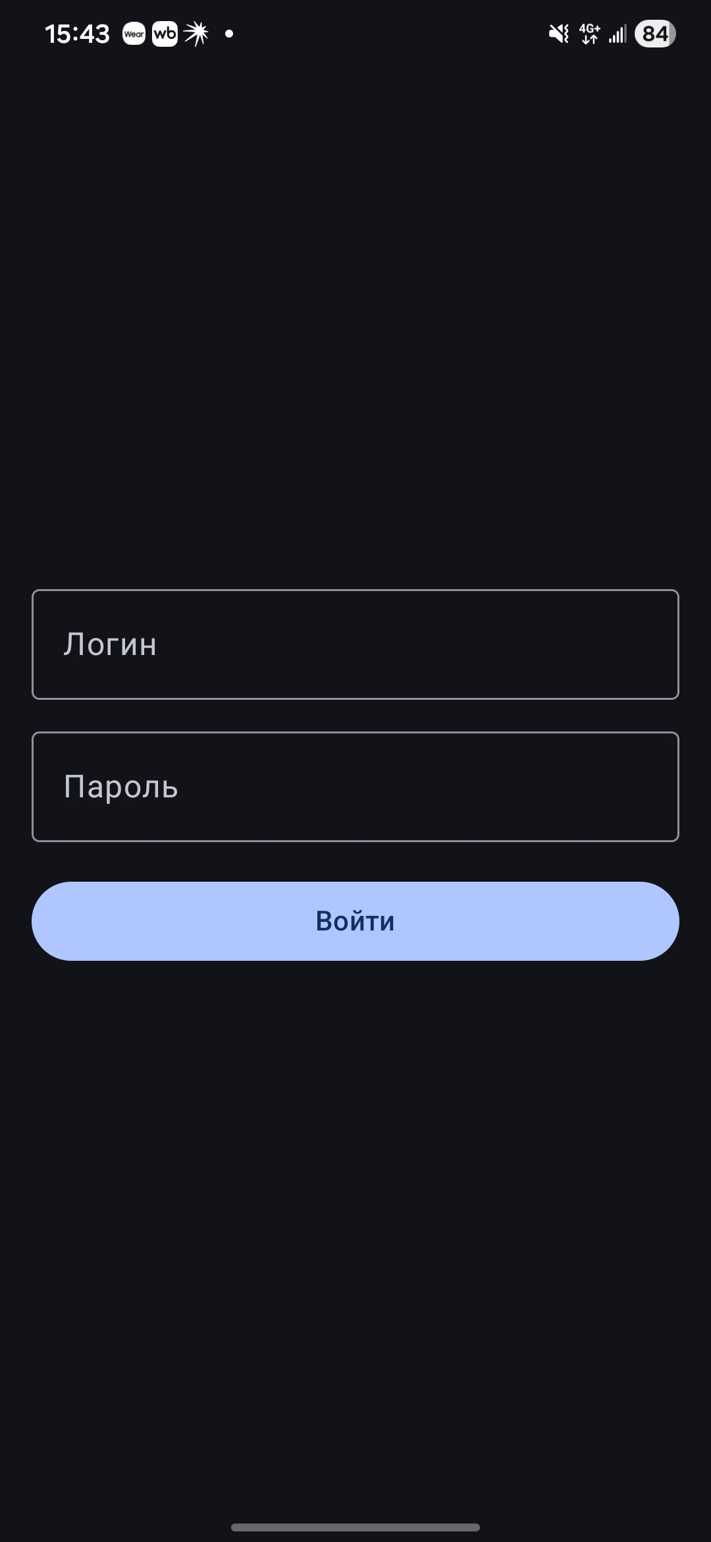
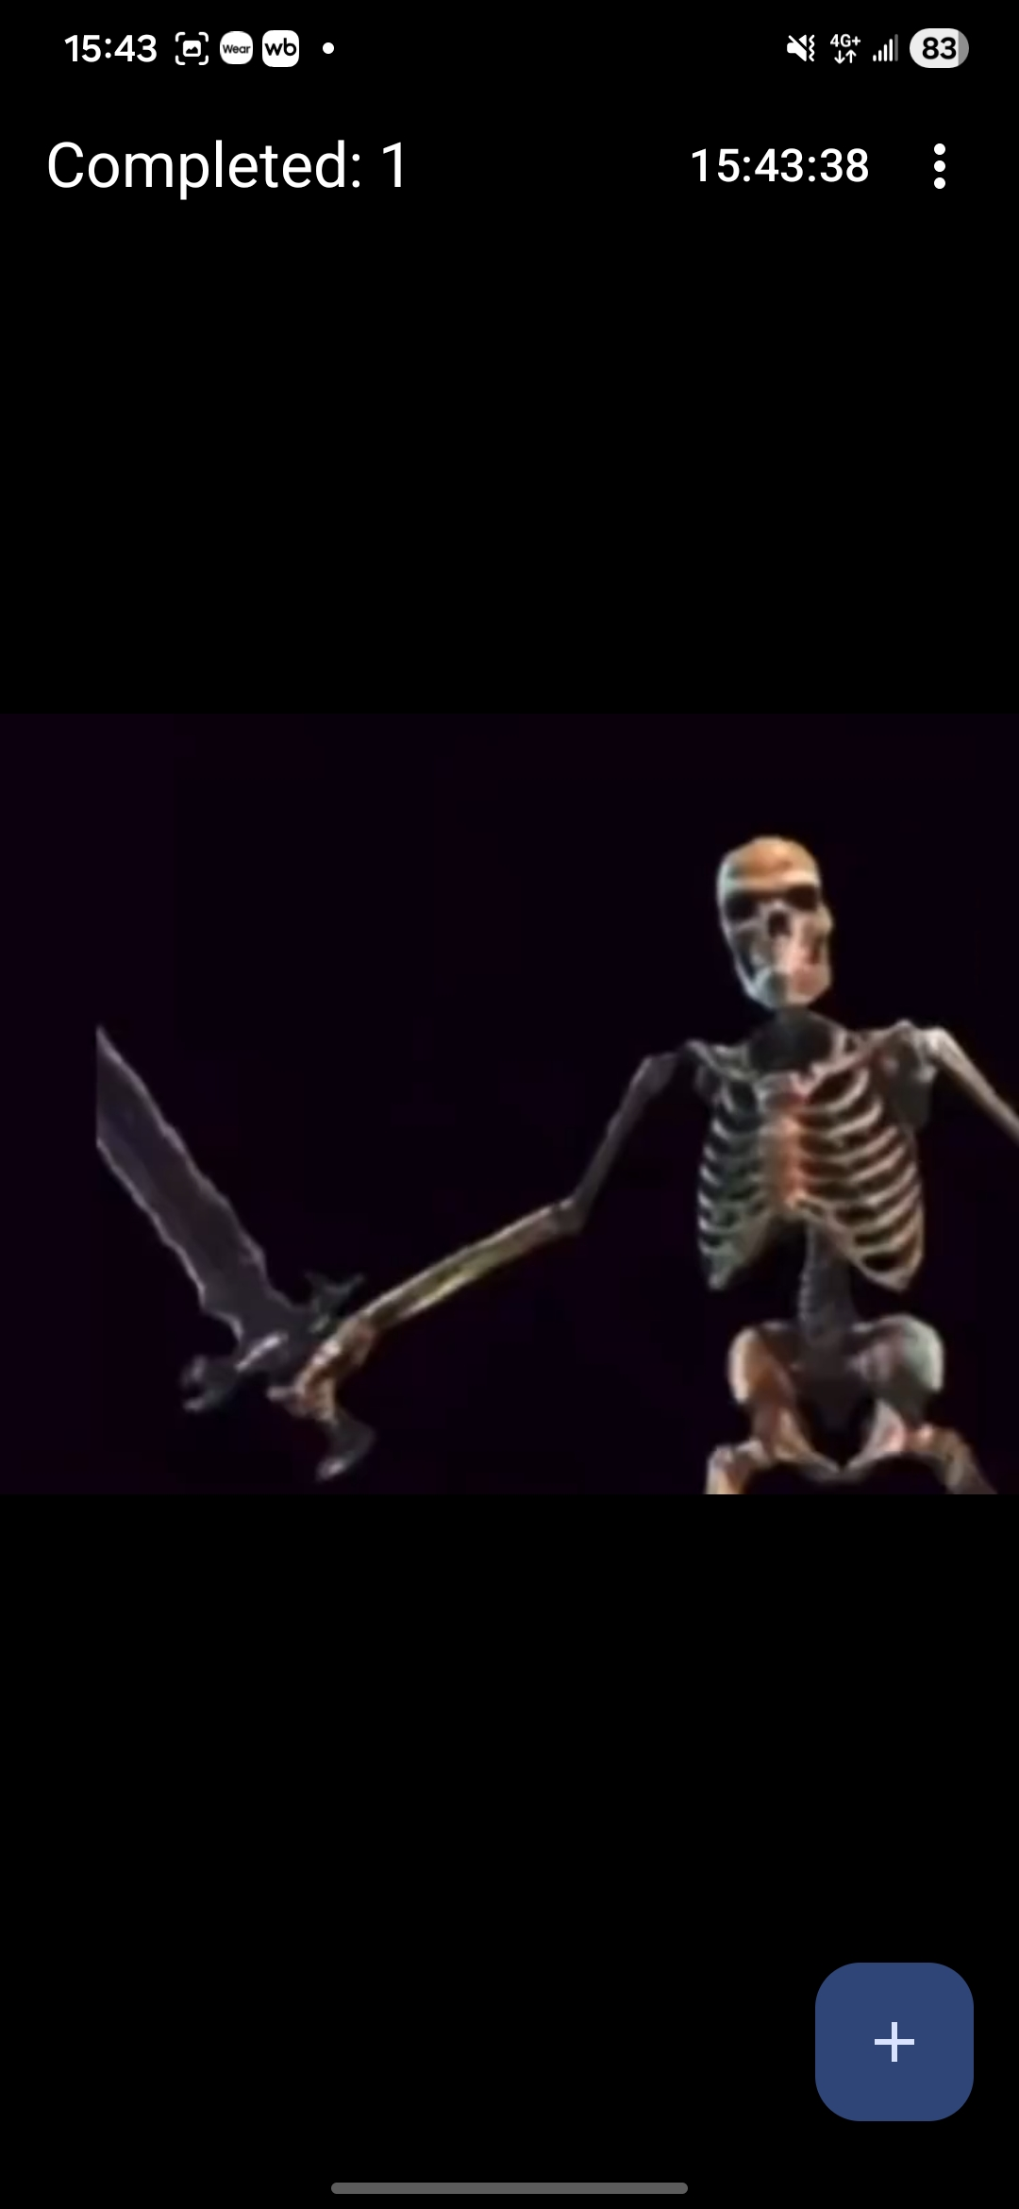
Вход в систему
Попадаем в само приложения
Окно входа

Slide 3
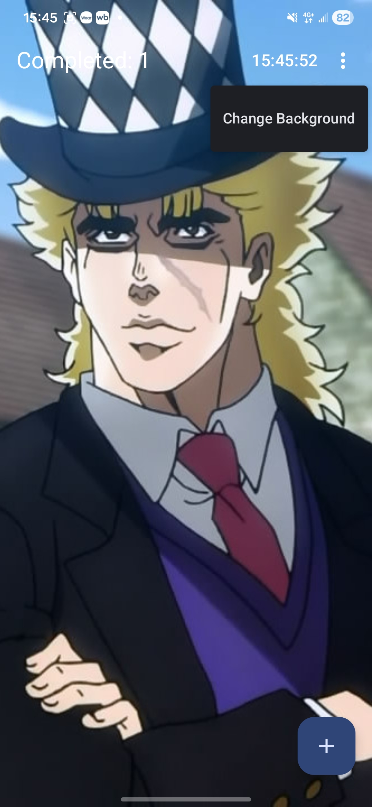
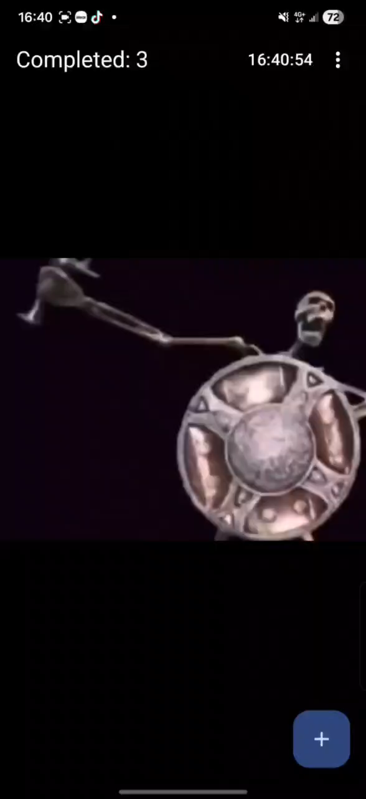
Смена фона
Нажимаем 3 точки -> Change Background ->
Выбираем файл
Так же фон может быть изменен, на видео. Если пользователю это
необходимо, звук на видео воспроизводится не будет.

Slide 4
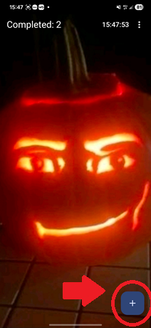
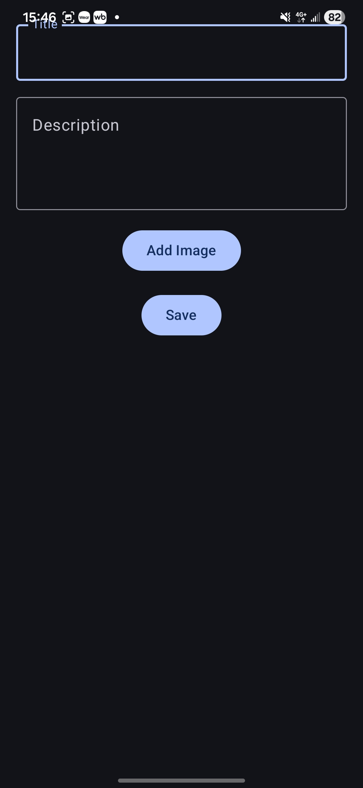
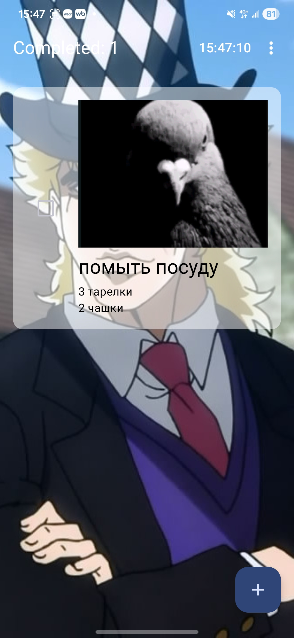
Добавление задачи
Вписываем название задачи и описание, есть возможность добавить фотографию
Нажимаем плюсик
И вот наша задача

Slide 5
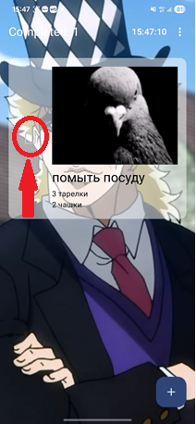
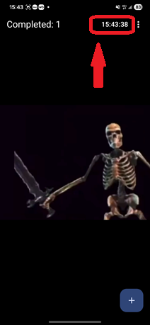
Выполнение задачи и доп функция
Для выполнения задачи нажимаем на квадратик и
сверху у нас добавляется +1 выполненная задача
Сверху у нас есть нынешнее время для удобства

Slide 6
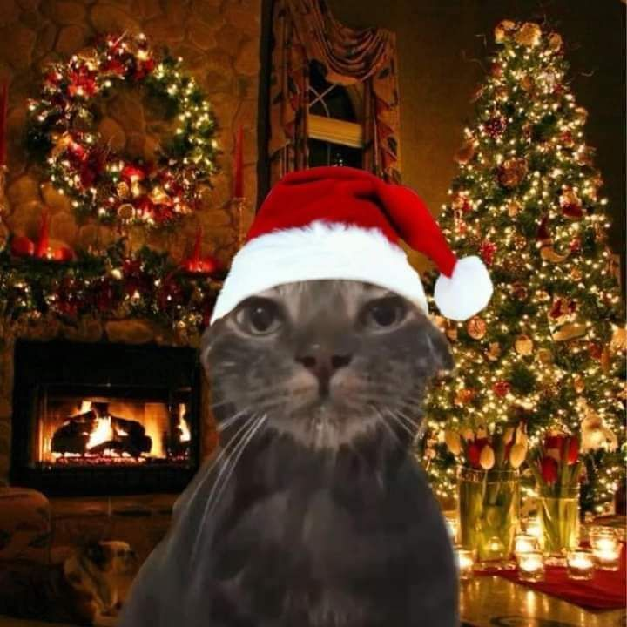
Спасибо за внимание!

